Slide 1
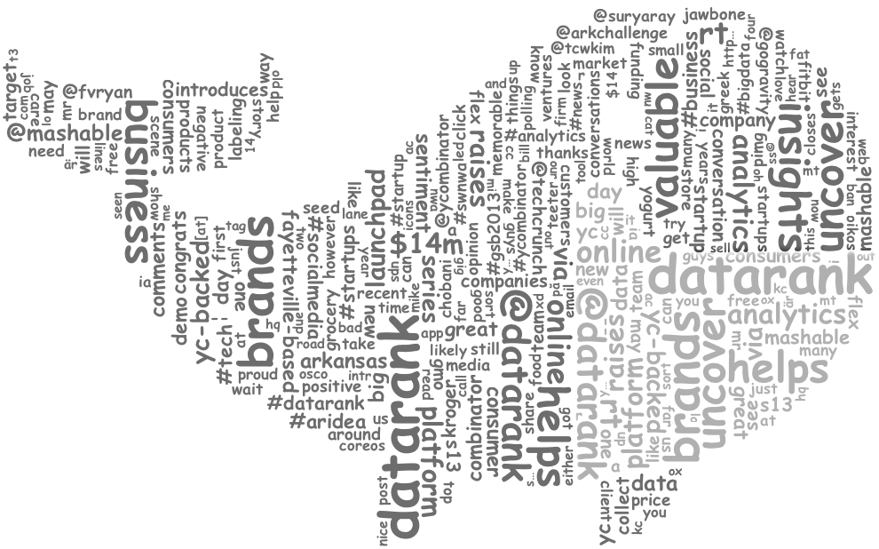
Chatbot . Crawling
이용재 박준호 지창규
2팀

Slide 2
챗봇 소개

Slide 3
Hot Word !
이용재 박준호 지창규

Slide 4
손흥민에 대한 기사에 어떤 키워드가 관련있는가?
요즘 정치뉴스에는 어떤게 이슈일까?
키워드를 한번에 볼수있는 방법이 없을까?

Slide 5
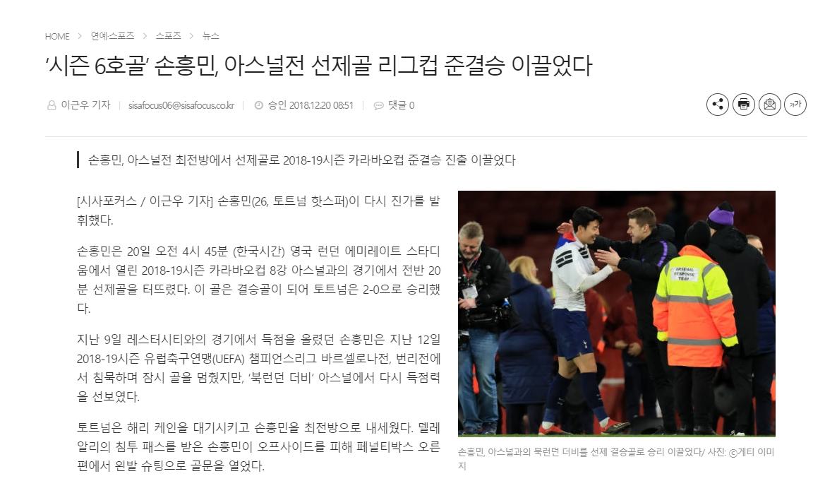
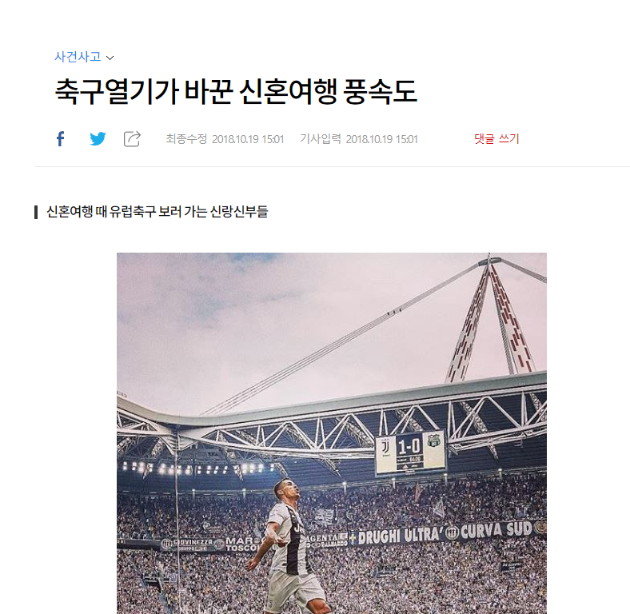


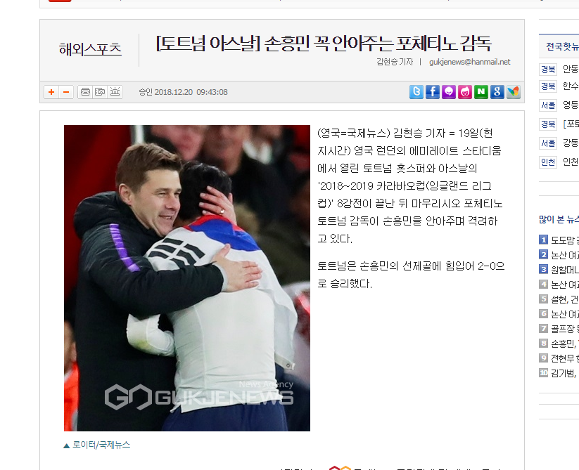
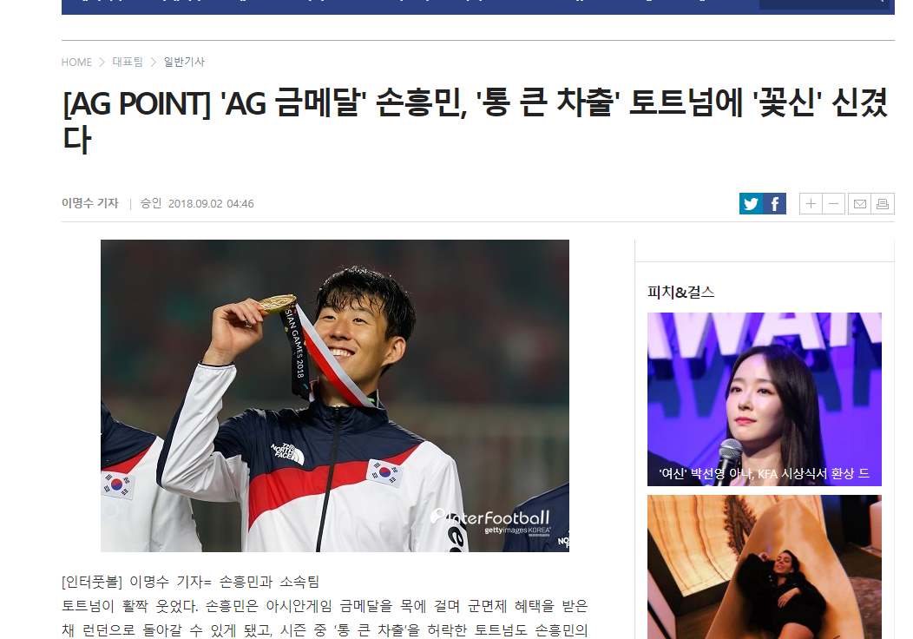
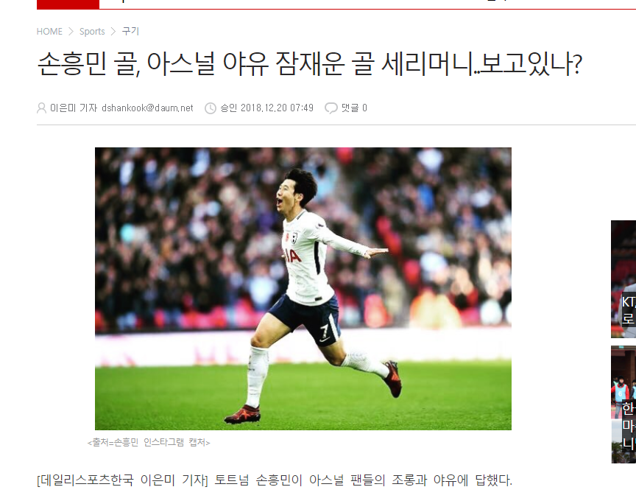
ChatBot

Slide 6
ChatBot

Slide 7

기사 내용 크롤링
키워드 찾기
ChatBot
키워드 카운트
키워드 시각화

Slide 8

ChatBot

Slide 9
Hot_word
챗봇의 용도 : 뉴스 분야(정치, IT, 연예..) 또는 특정 키워드(손흥민, 삼성, …)를 검색했을 때 연관된 Hot Word를 보여준다.
챗봇의 기능 : 1. 다이얼로그 플로우로 Query 분석
2. 뉴스 사이트를 통해 최근 기사 크롤링
3. 기사의 단어들을 세어 Word Cloud 생성
예상 사용 유저 : 빠르게 트렌드를 알고 싶은 사람. 뉴스에 관심이 많은 사람.
팀원 별 역할 분담 : 구조 만들기 (이용재) / 크롤링(지창규) / 연산 및 저장(박준호)

Slide 10






시스템 구성도
SSAFY Server
Ngrok
FLASK
Python Crawler

Slide 11
Data
Crawling

Slide 12
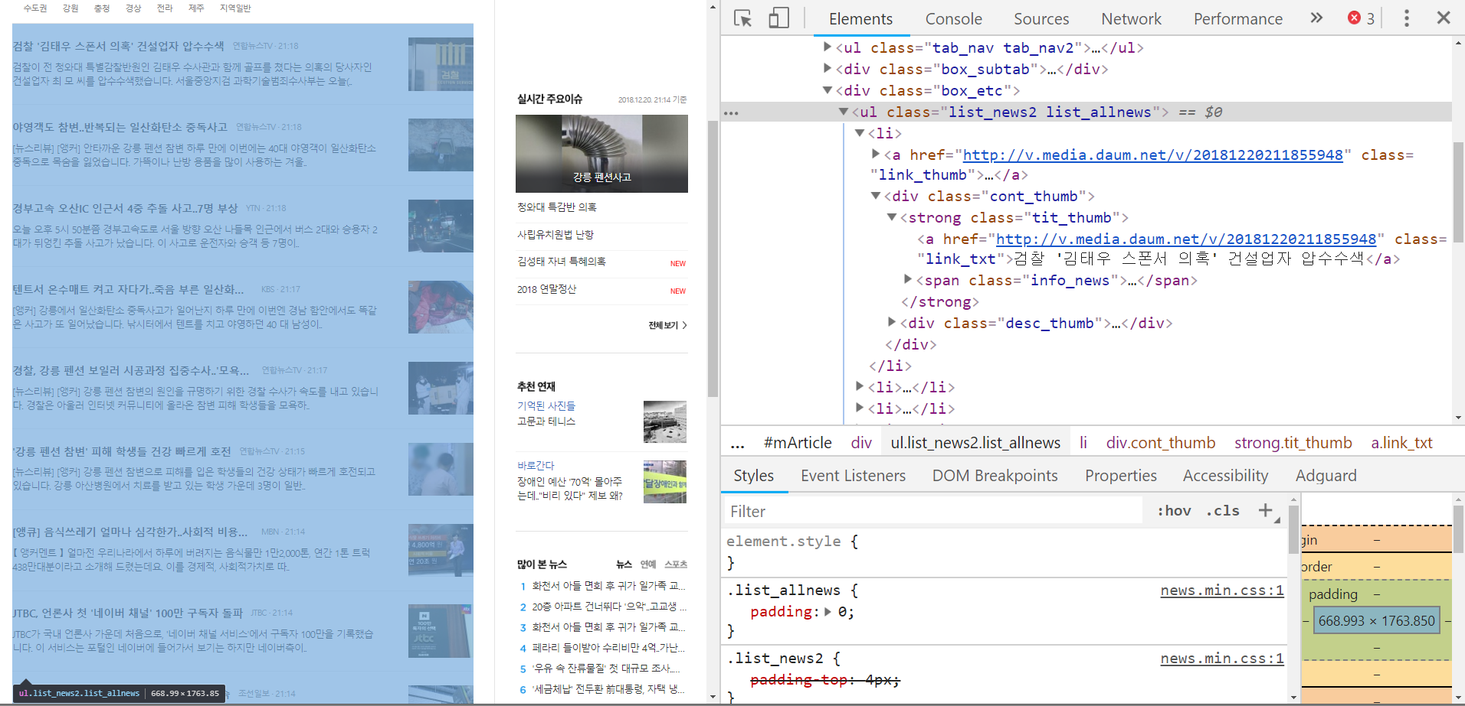
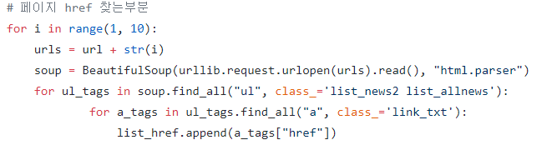
list_href에 URL값 저장

Slide 13
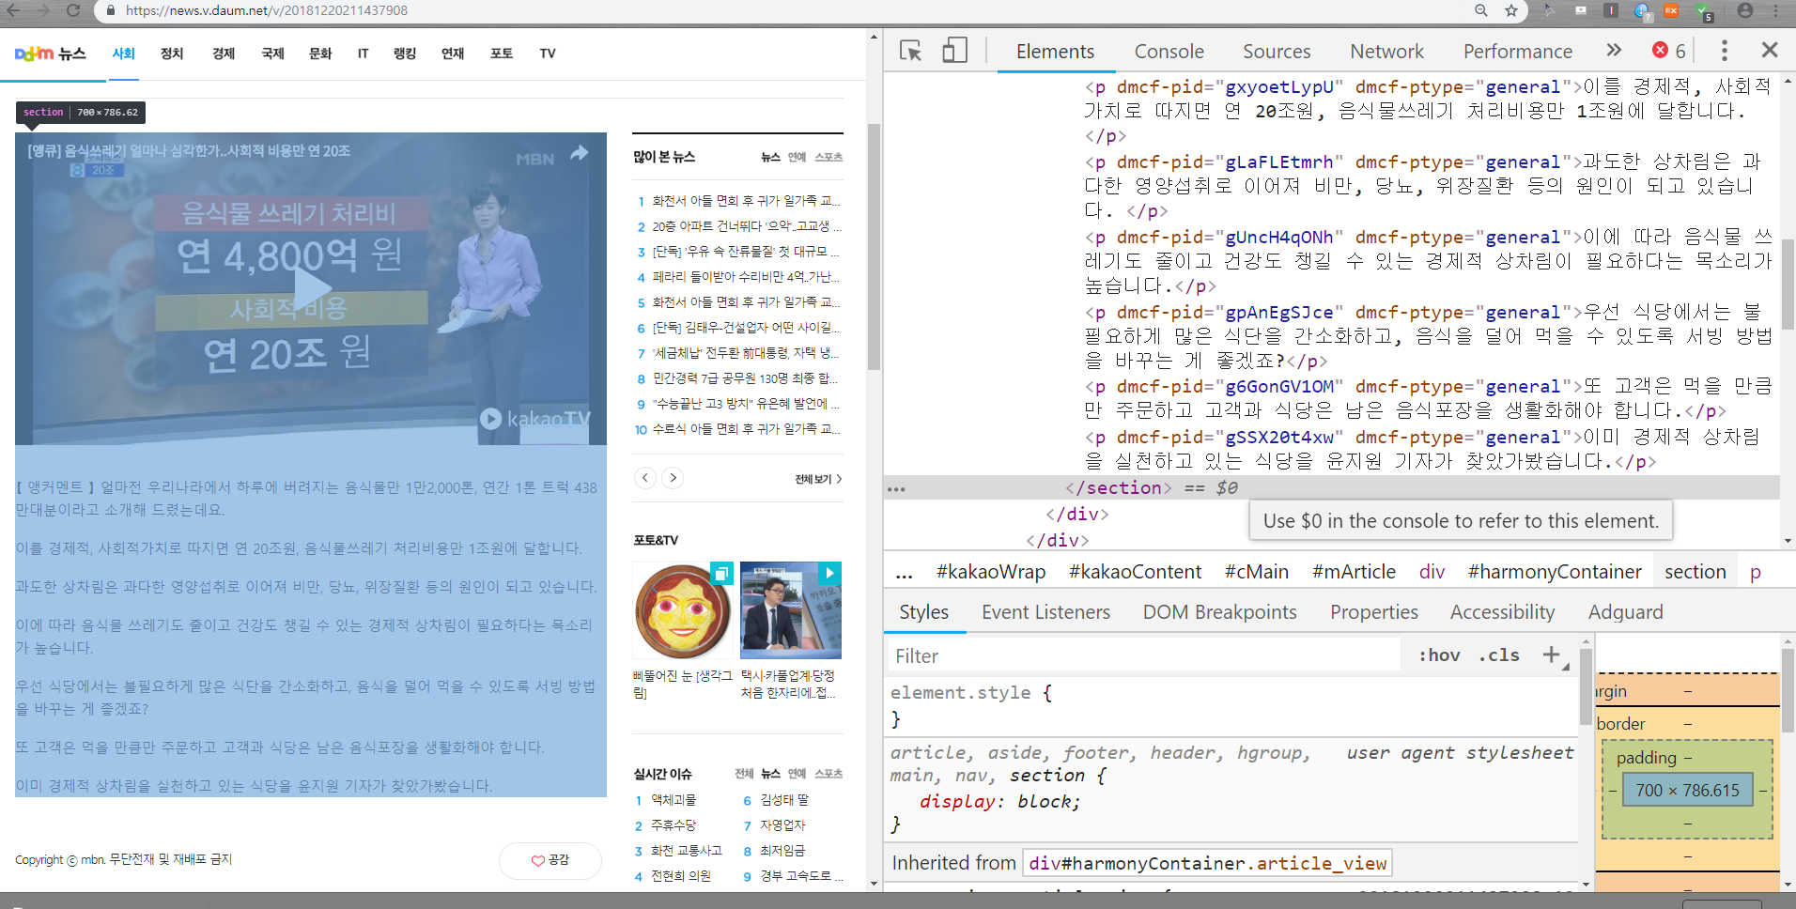
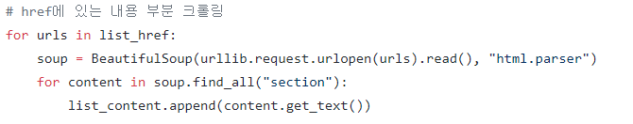
전 단계에서 저장한 list_href에서 URL에 들어가
list_content에 모든 내용 저장

Slide 14
Keyword

Slide 15
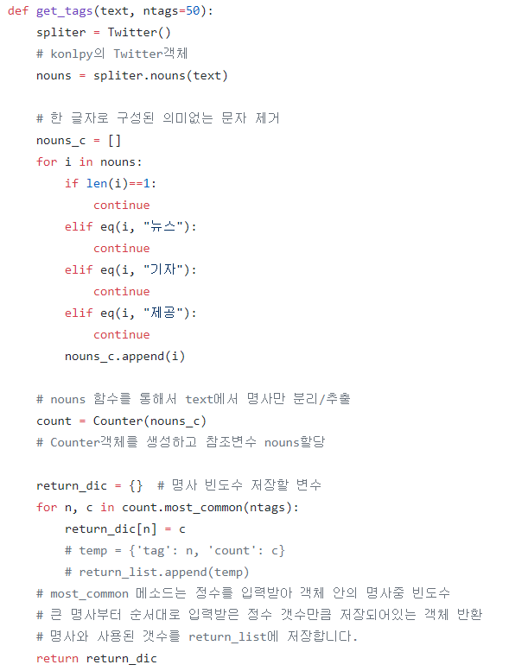

KoNLPy 라이브러리 사용
텍스트에서 의미있는 정보를 분석, 추출
추출한 데이터를 카운트

Slide 16
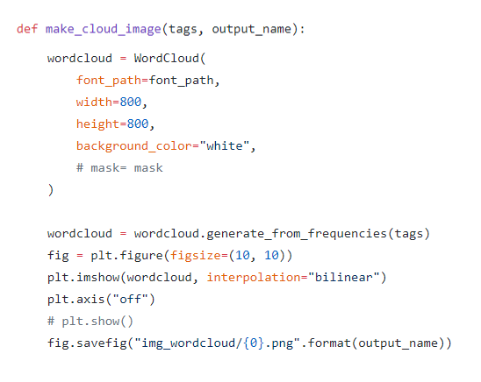
wordcloud
matplotlib
키워드를 그림으로 보여줌

Slide 17
Dialogflow
Slack

Slide 18
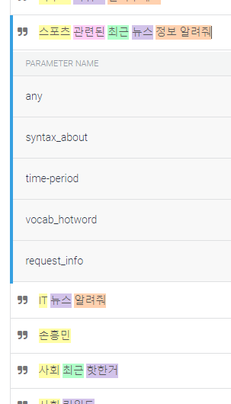
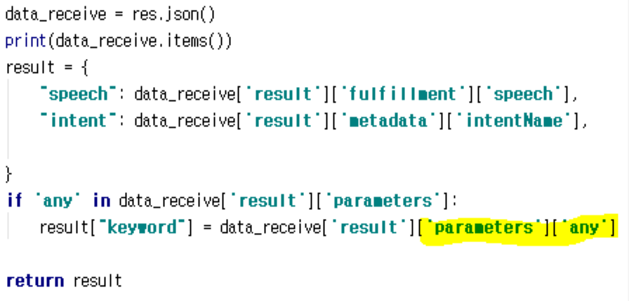
검색 키워드 및 카테고리 받는 코드

Slide 19
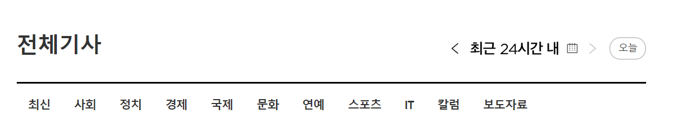
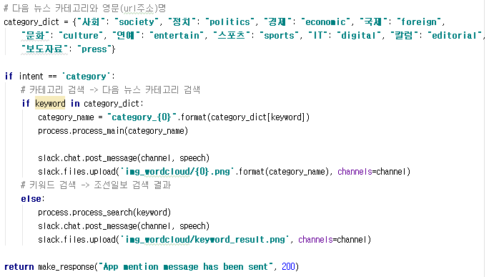
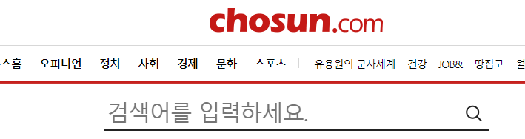
카테고리 / 키워드 검색 부분
다음 카테고리

Slide 20
결과물

Slide 21
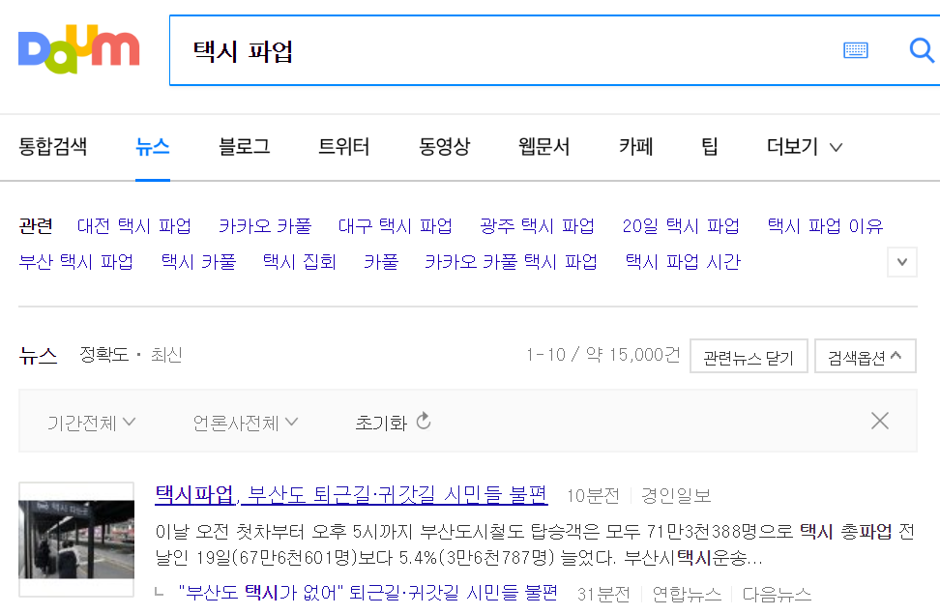


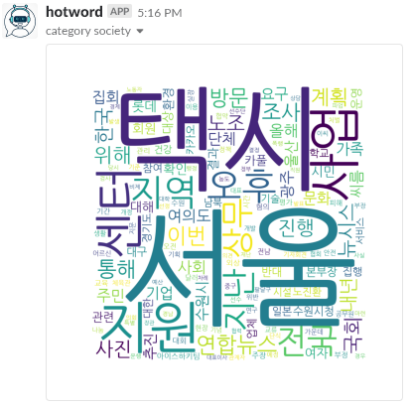
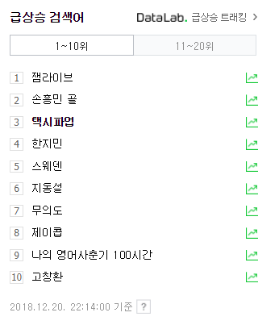
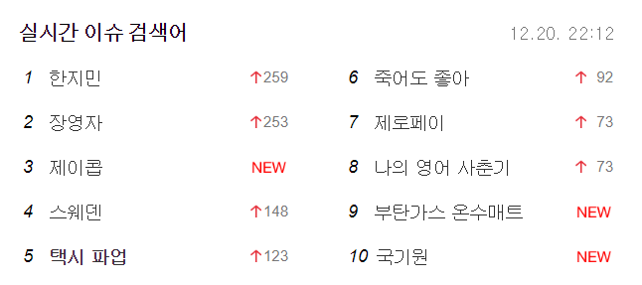
카테고리

Slide 22

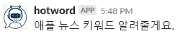
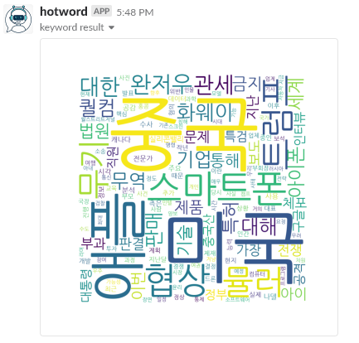
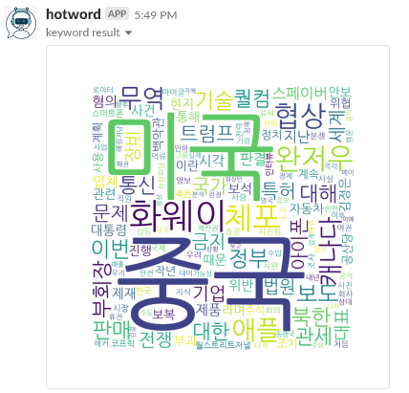

검색

Slide 23
기술적 어려움

Slide 24
검색어에 대해 기사 내용을 가져오는 경우
Python에서 한글로 인식이 안되어 인코딩 불가
BeautifulSoup를 할때 위와 같은 코드로 작성하면
한글이 인식이 가능해져 인코딩이 가능해짐
뉴스내용에서 필요한 키워드를 추출하는 방법
KoNLPy 라이브러리 사용하여 해결

Slide 25
Github
https://github.com/CoaLee/hotword

Slide 26

개선사항
하트 라는 키워드를 검색을 한다면
Wordcloud를 표현할때
키워드에 맞는 모양의
wordcloud 이미지생성

Slide 27
완성도
100%

Slide 28
감사합니다

